Slide 1
Addison Lee
http://www.addisonlee.com/

Slide 2
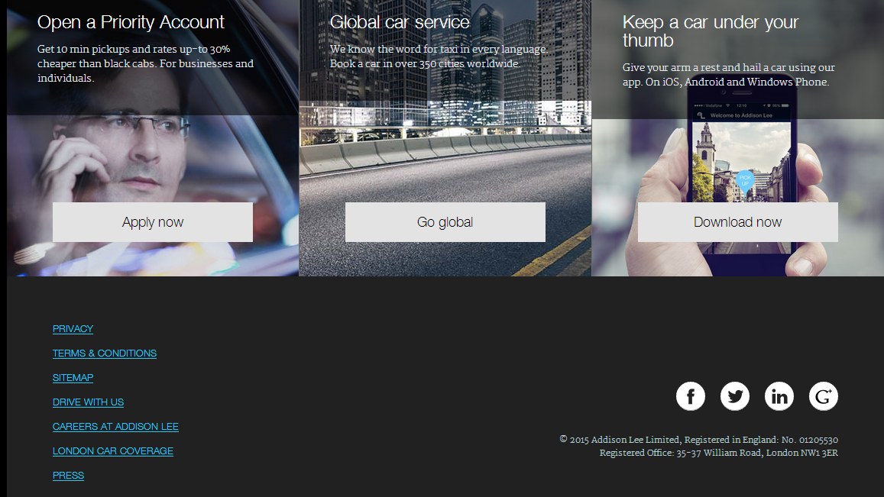

Slide 3
ミニ・キャブ用のアプリ

Slide 4
指タクコンセプト

